Slide 1
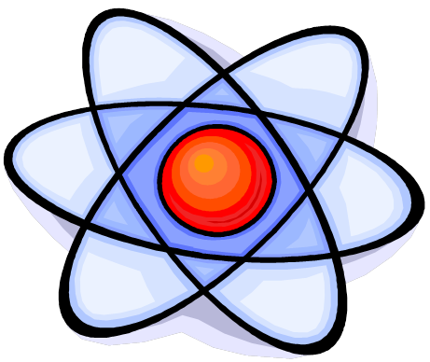
Основные сведения о строении атома

Slide 2
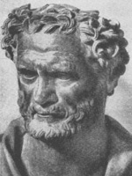
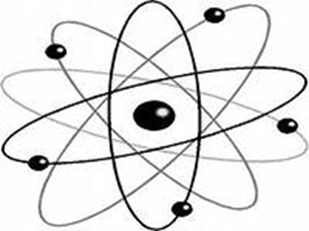
СЛОВО «АТОМ» ПРИДУМАЛ БОЛЕЕ 2500 ЛЕТ НАЗАД ДРЕВНЕГРЕЧЕСКИЙ ФИЛОСОФ ДЕМОКРИТ
АТОМ – ЭТО МЕЛЬЧАЙШАЯ ХИМИЧЕСКИ НЕДЕЛИМАЯ ЧАСТИЦА ВЕЩЕСТВА

Slide 3
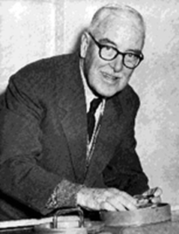
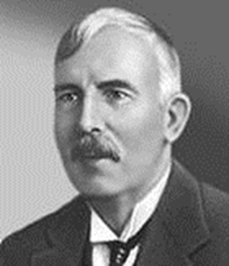
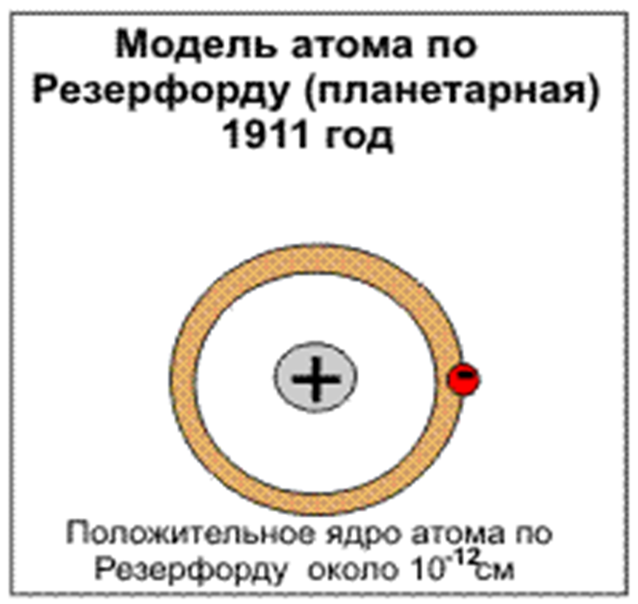
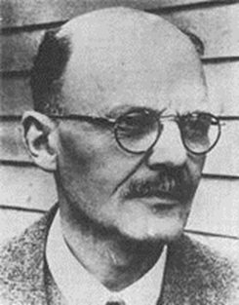
Опыт Резерфорда
Эрнест Марсден
Эрнест Резерфорд
Ганс Вильгельм
Гейгер

Slide 4
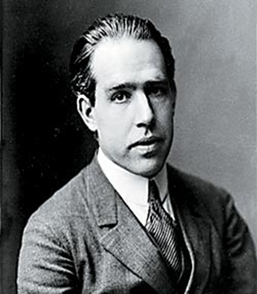
Квантовая модель Бора
Постулаты Бора
Электроны находятся на определенных стационарных орбитах, двигаясь по которым они не поглощают и не излучают энергию.
Излучение возникает только при переходе электрона с одной стационарной орбиты на другую.
Таким образом, Нильс Бор предложил соединить модельные представления Резерфорда с идеей квантов, впервые высказанной Планком в 1900.
Нильс Хенрик
Давид Бор

Slide 5
Современная квантовая модель
Н. Бор - создатель первой квантовой теории атома и активный участник разработки основ квантовой механики. Также он внёс значительный вклад в развитие теории атомного ядра и ядерных реакций, процессов взаимодействия элементарных частиц со средой.
Он рассматривал электрон как частицу, движущуюся со строго определённой скоростью по строго определённым траекториям.

Slide 6
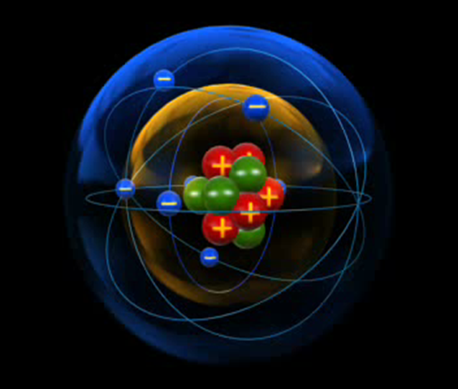
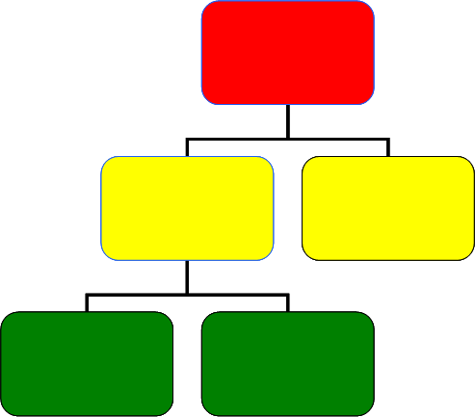
Современная модель атома
атом
ядро
электроны
протоны
нейтроны

Slide 7
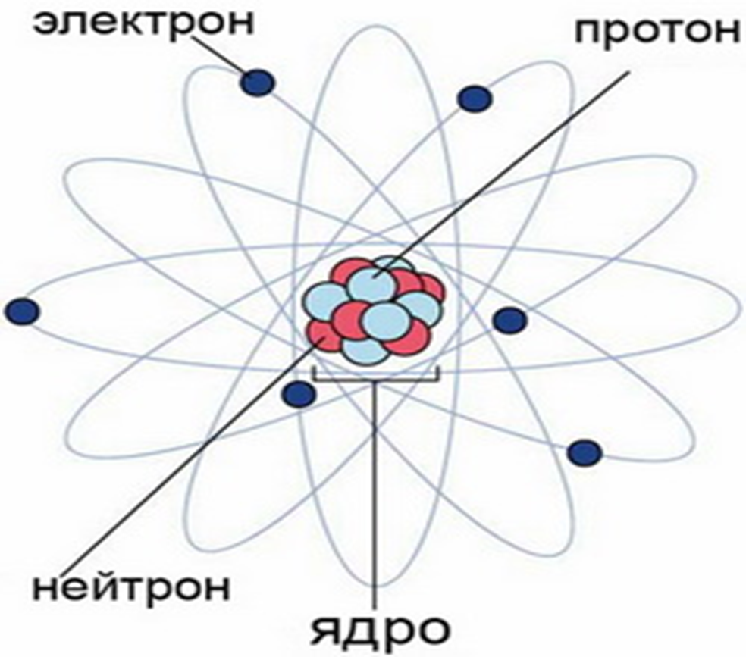
Строение атома

Slide 8
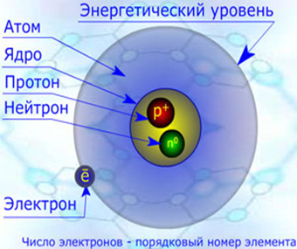

Slide 9

Число p+
равно порядковому номеру химического элемента
Число ē
порядковому номеру химического элемента
Число n$°$
N = A – Z (массовое число минус порядковый номер химического элемента)

Slide 10
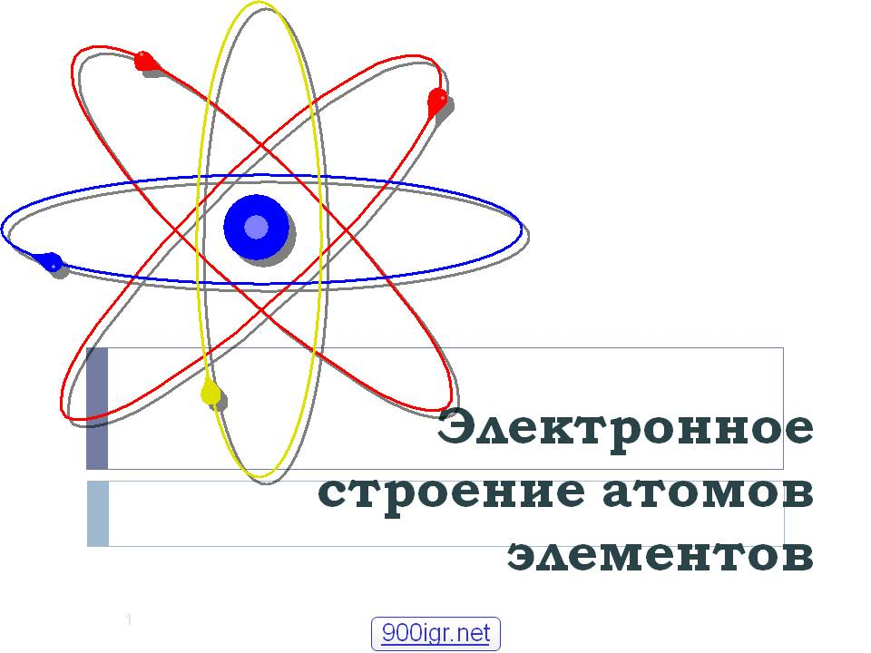

Slide 11
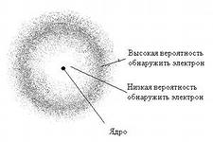
Электронная оболочка атома – совокупность всех электронов в атоме (число электронов в атоме равно числу протонов, т.е. порядковому номеру элемента)
Электроны, обладающие близкими значениями энергии, образуют единый электронный слой
Электронное облако - пространство вокруг атомного ядра, в котором наиболее вероятно нахождение электрона

Slide 12
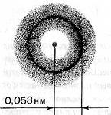
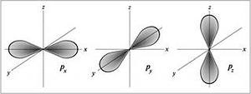
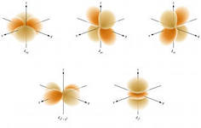
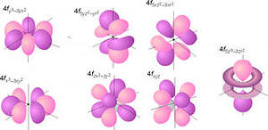
Формы электронных орбиталей
S- облака (сферической формы) – может
содержать максимум 2 электрона
Р – облака (гантелеобразной формы)
Максимум 6 электронов
d – облака
Максимум 10 электронов
f – облака
Максимум 14 электронов

Slide 13
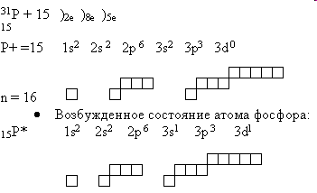
Электронные конфигурации атомов

